Slide 1

Technologie ve vzdělávání, vzdělávání v technologiích
Michal Černý

Slide 2

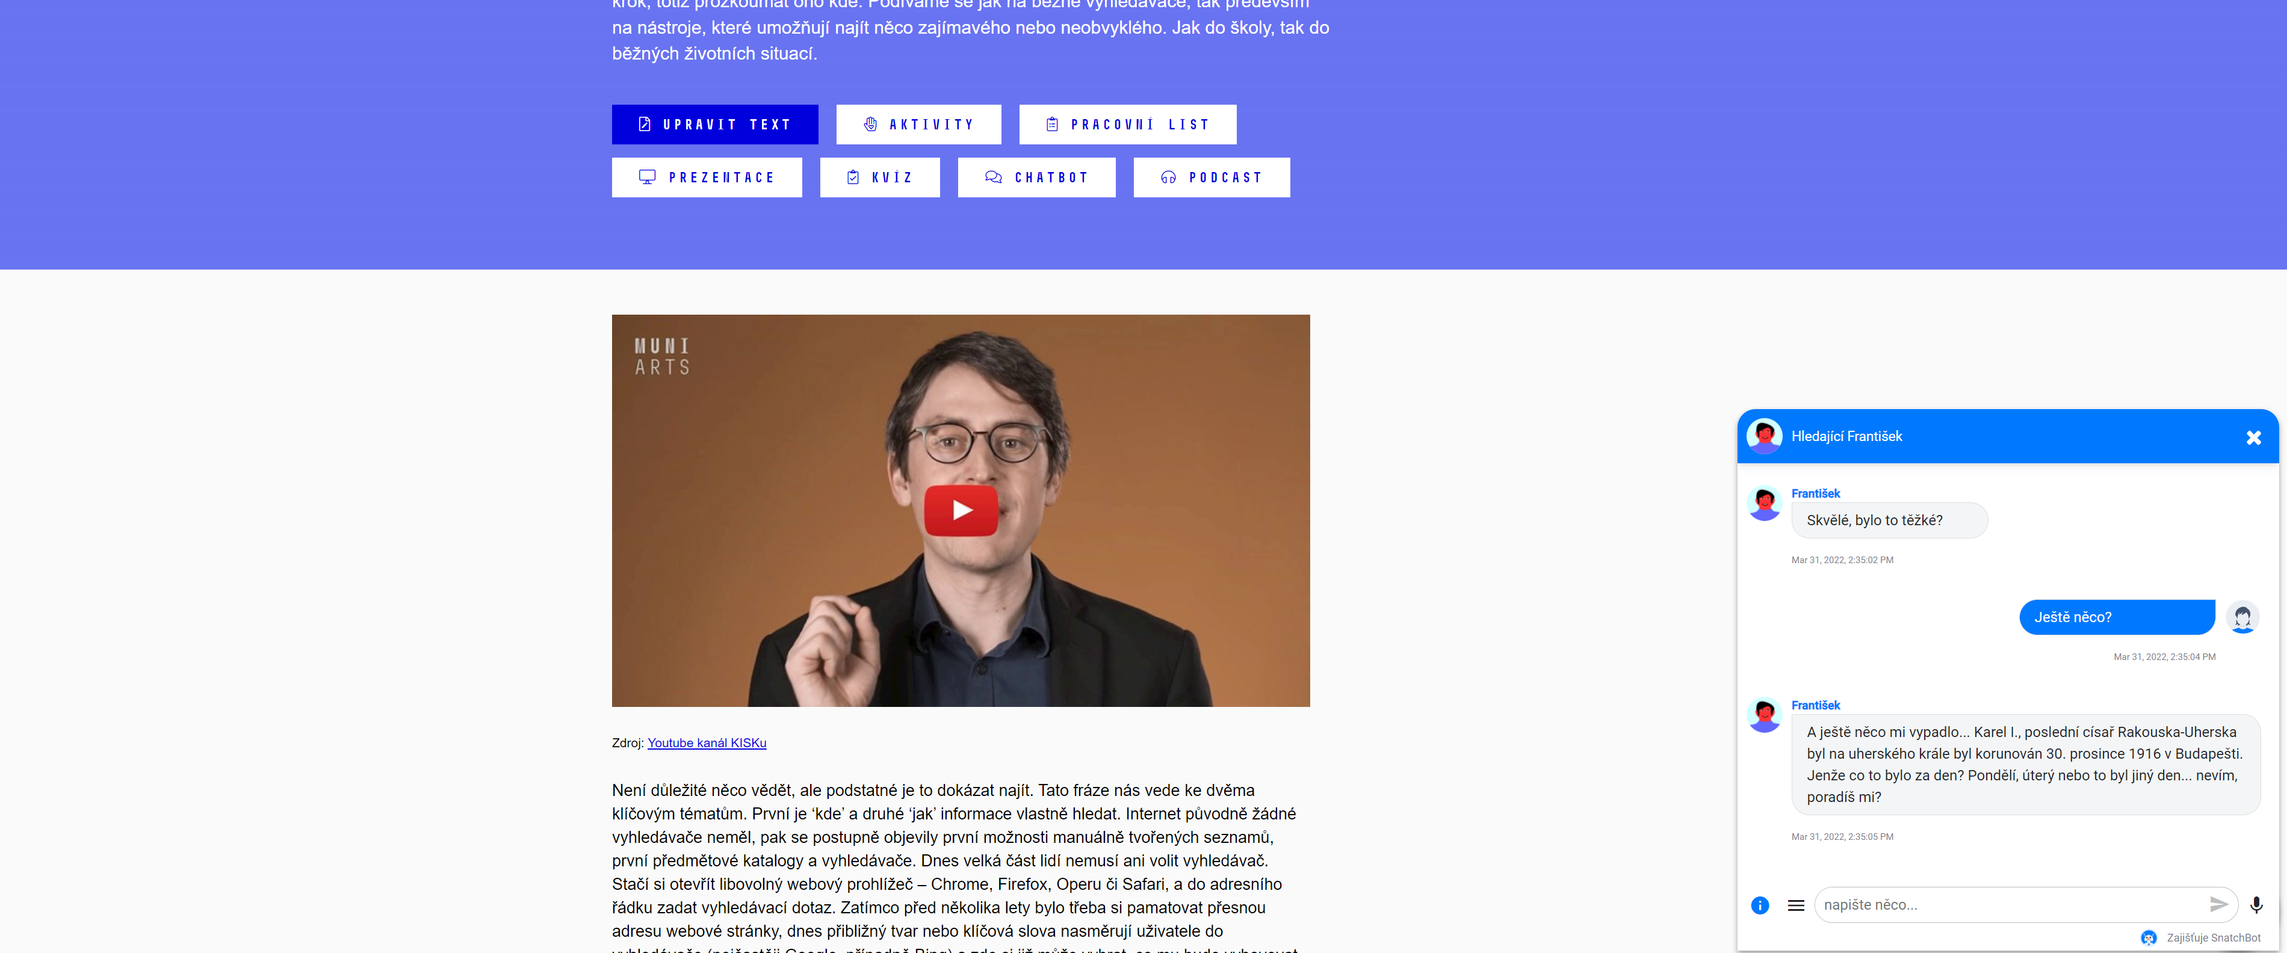
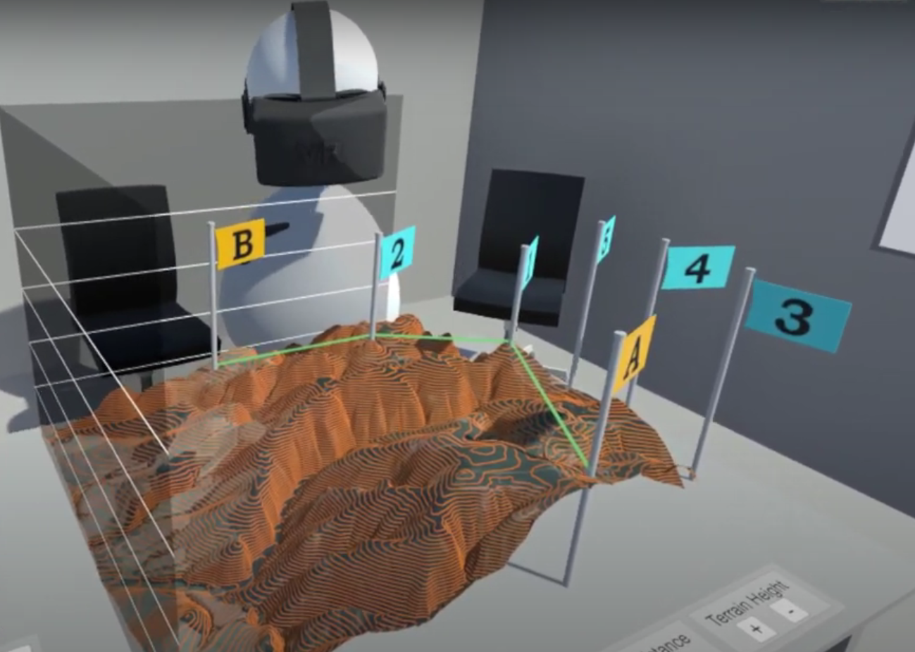
EdTech na KISKu

Slide 3
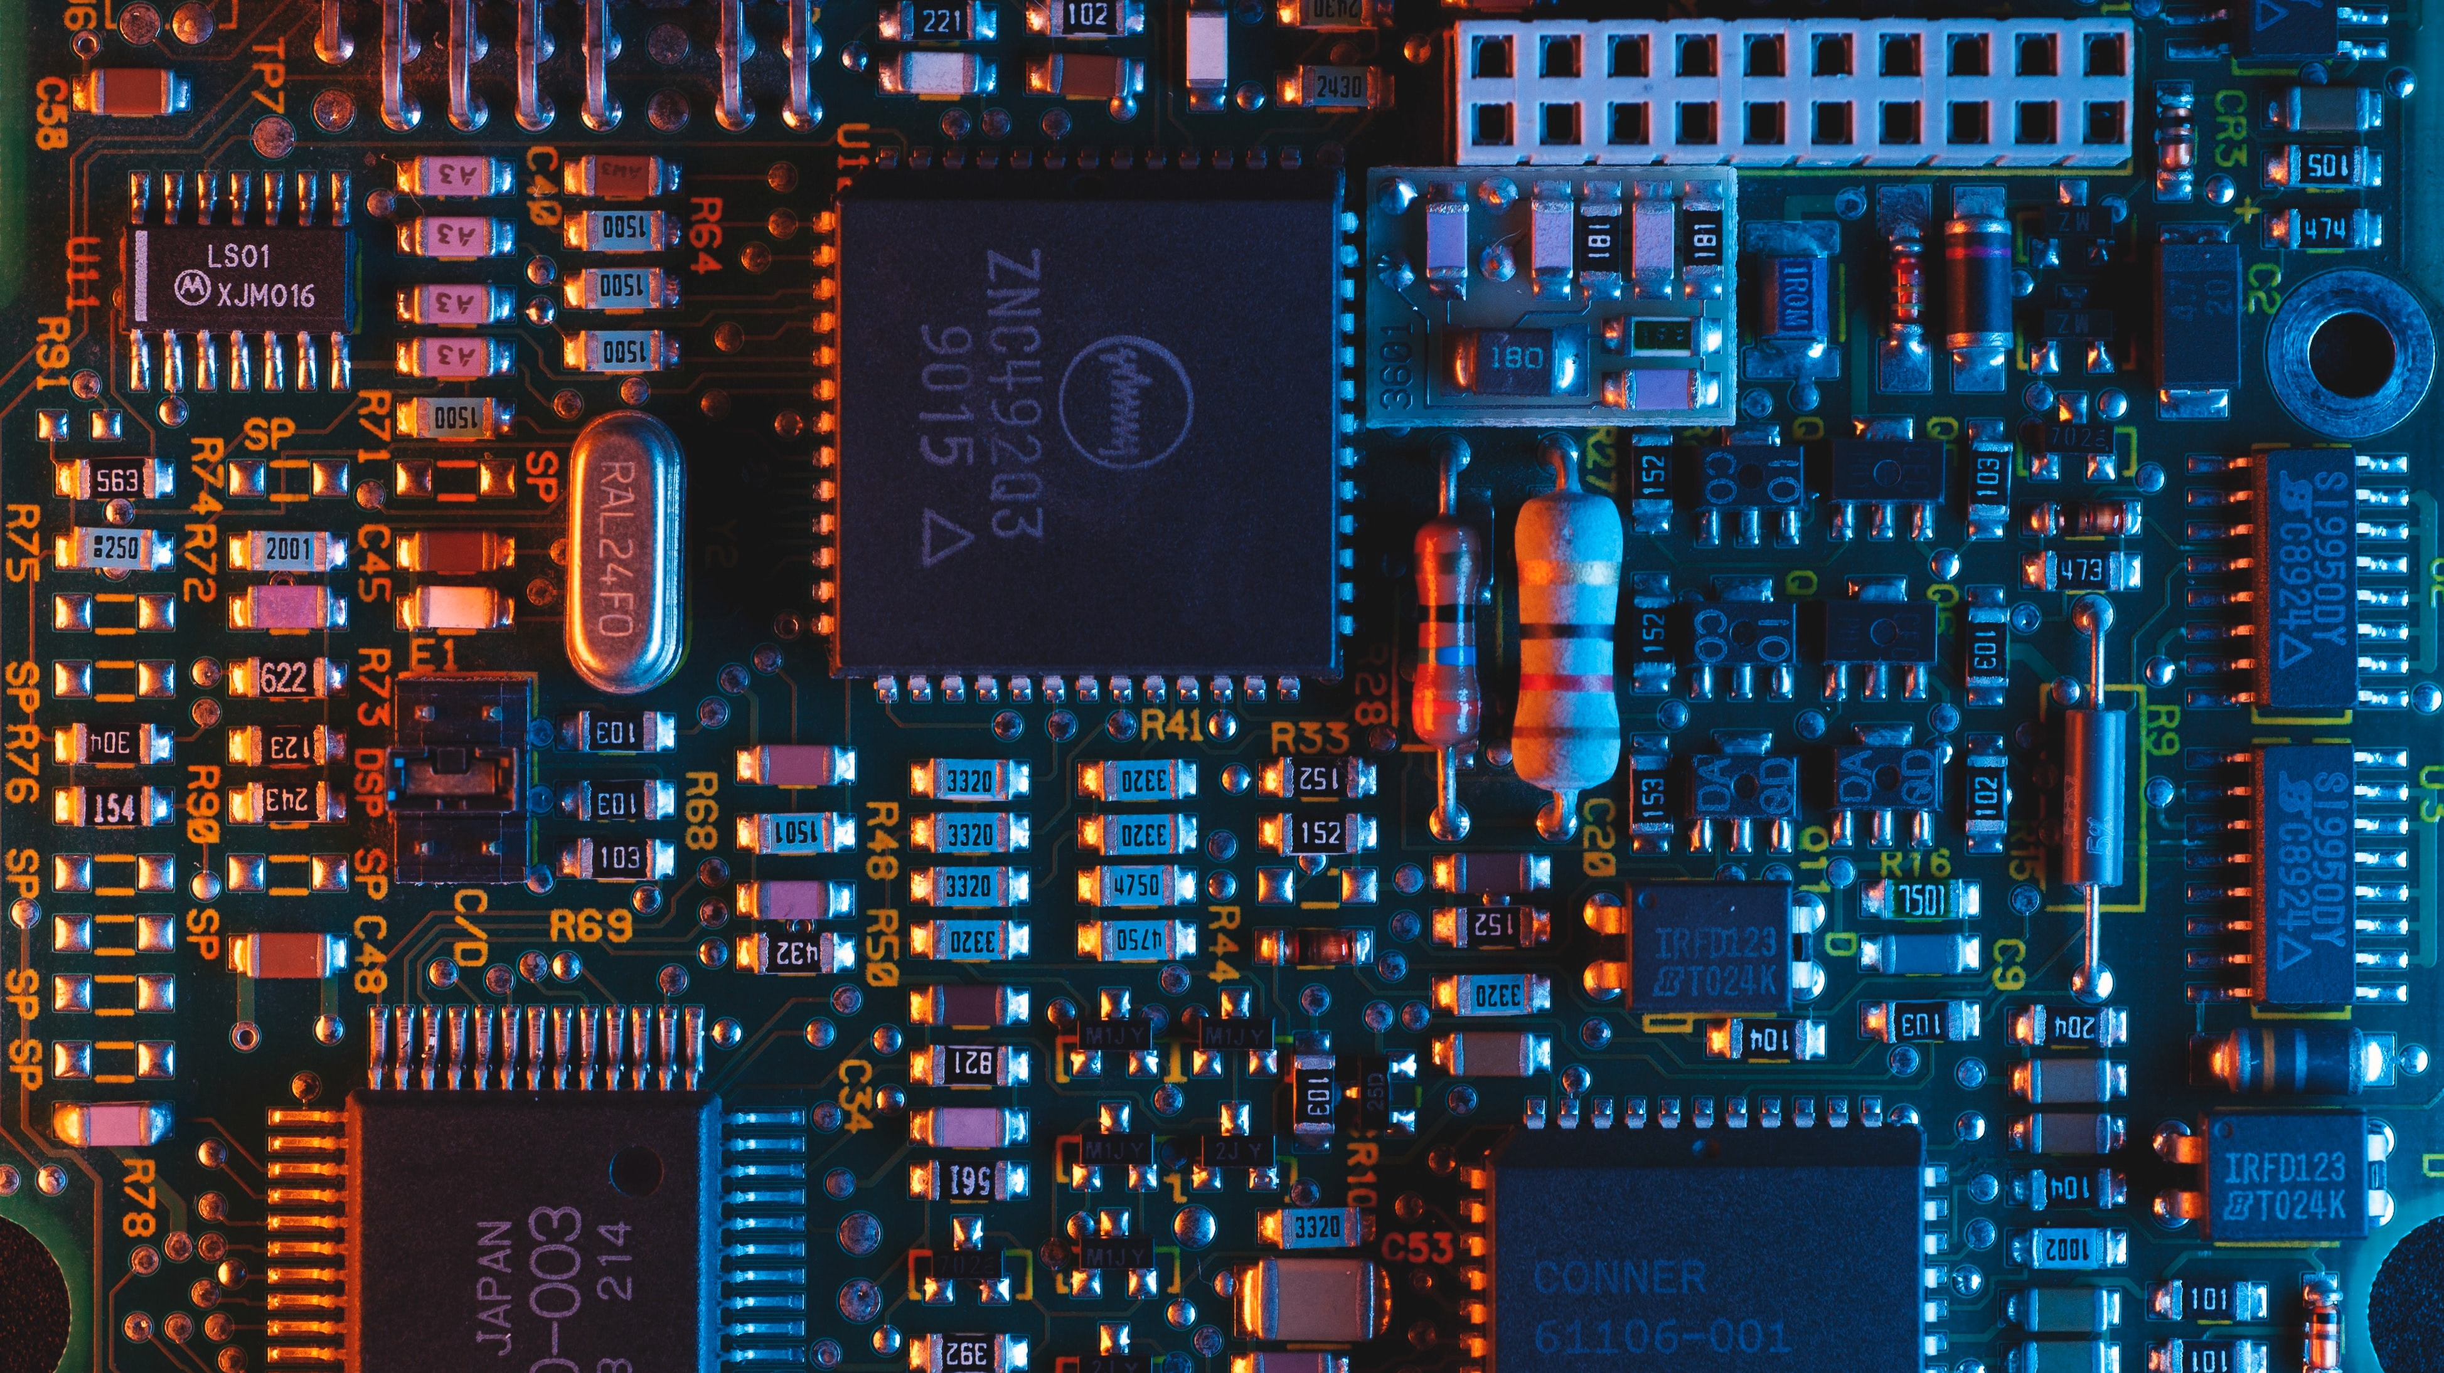
Jak rozumět technologiím? Co musím umět?

Slide 4
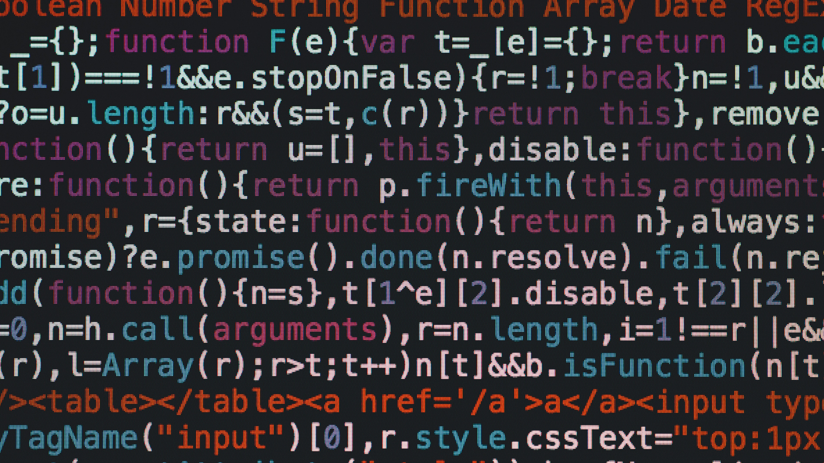
Algoritmické myšlení jako kompetence zítřka?

Slide 5
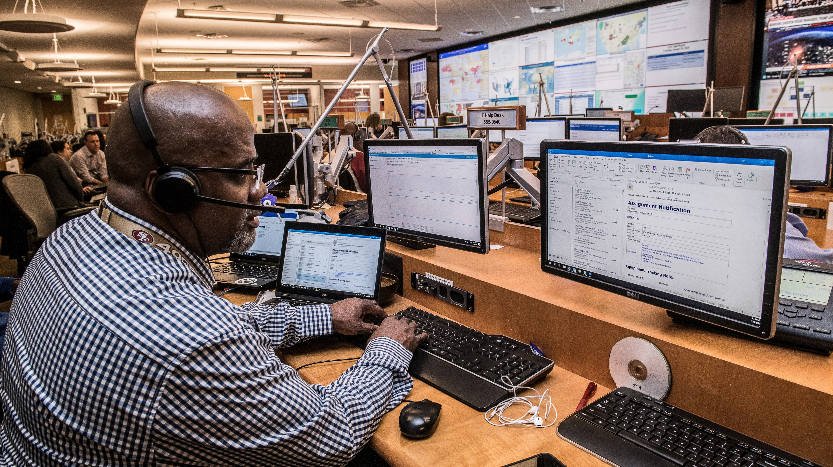
Spolupráce s AI a hybridní týmy

Slide 6

Informační gramotnost jako předpoklad čehokoliv?

Slide 7

Angličtina: jazyk, mentalita, nástroj

Slide 8
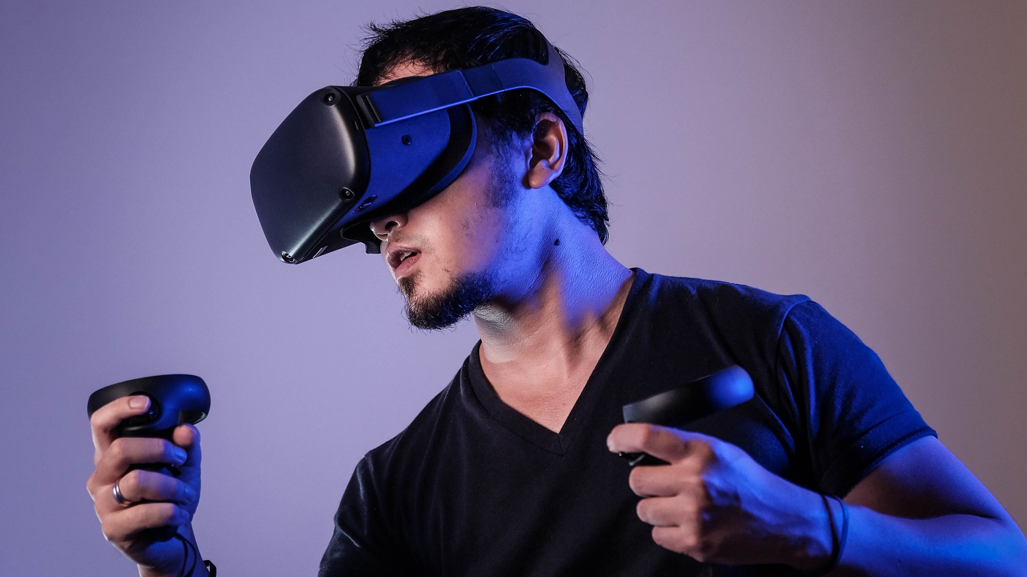
Technologie mění, jak myslíme

Slide 9
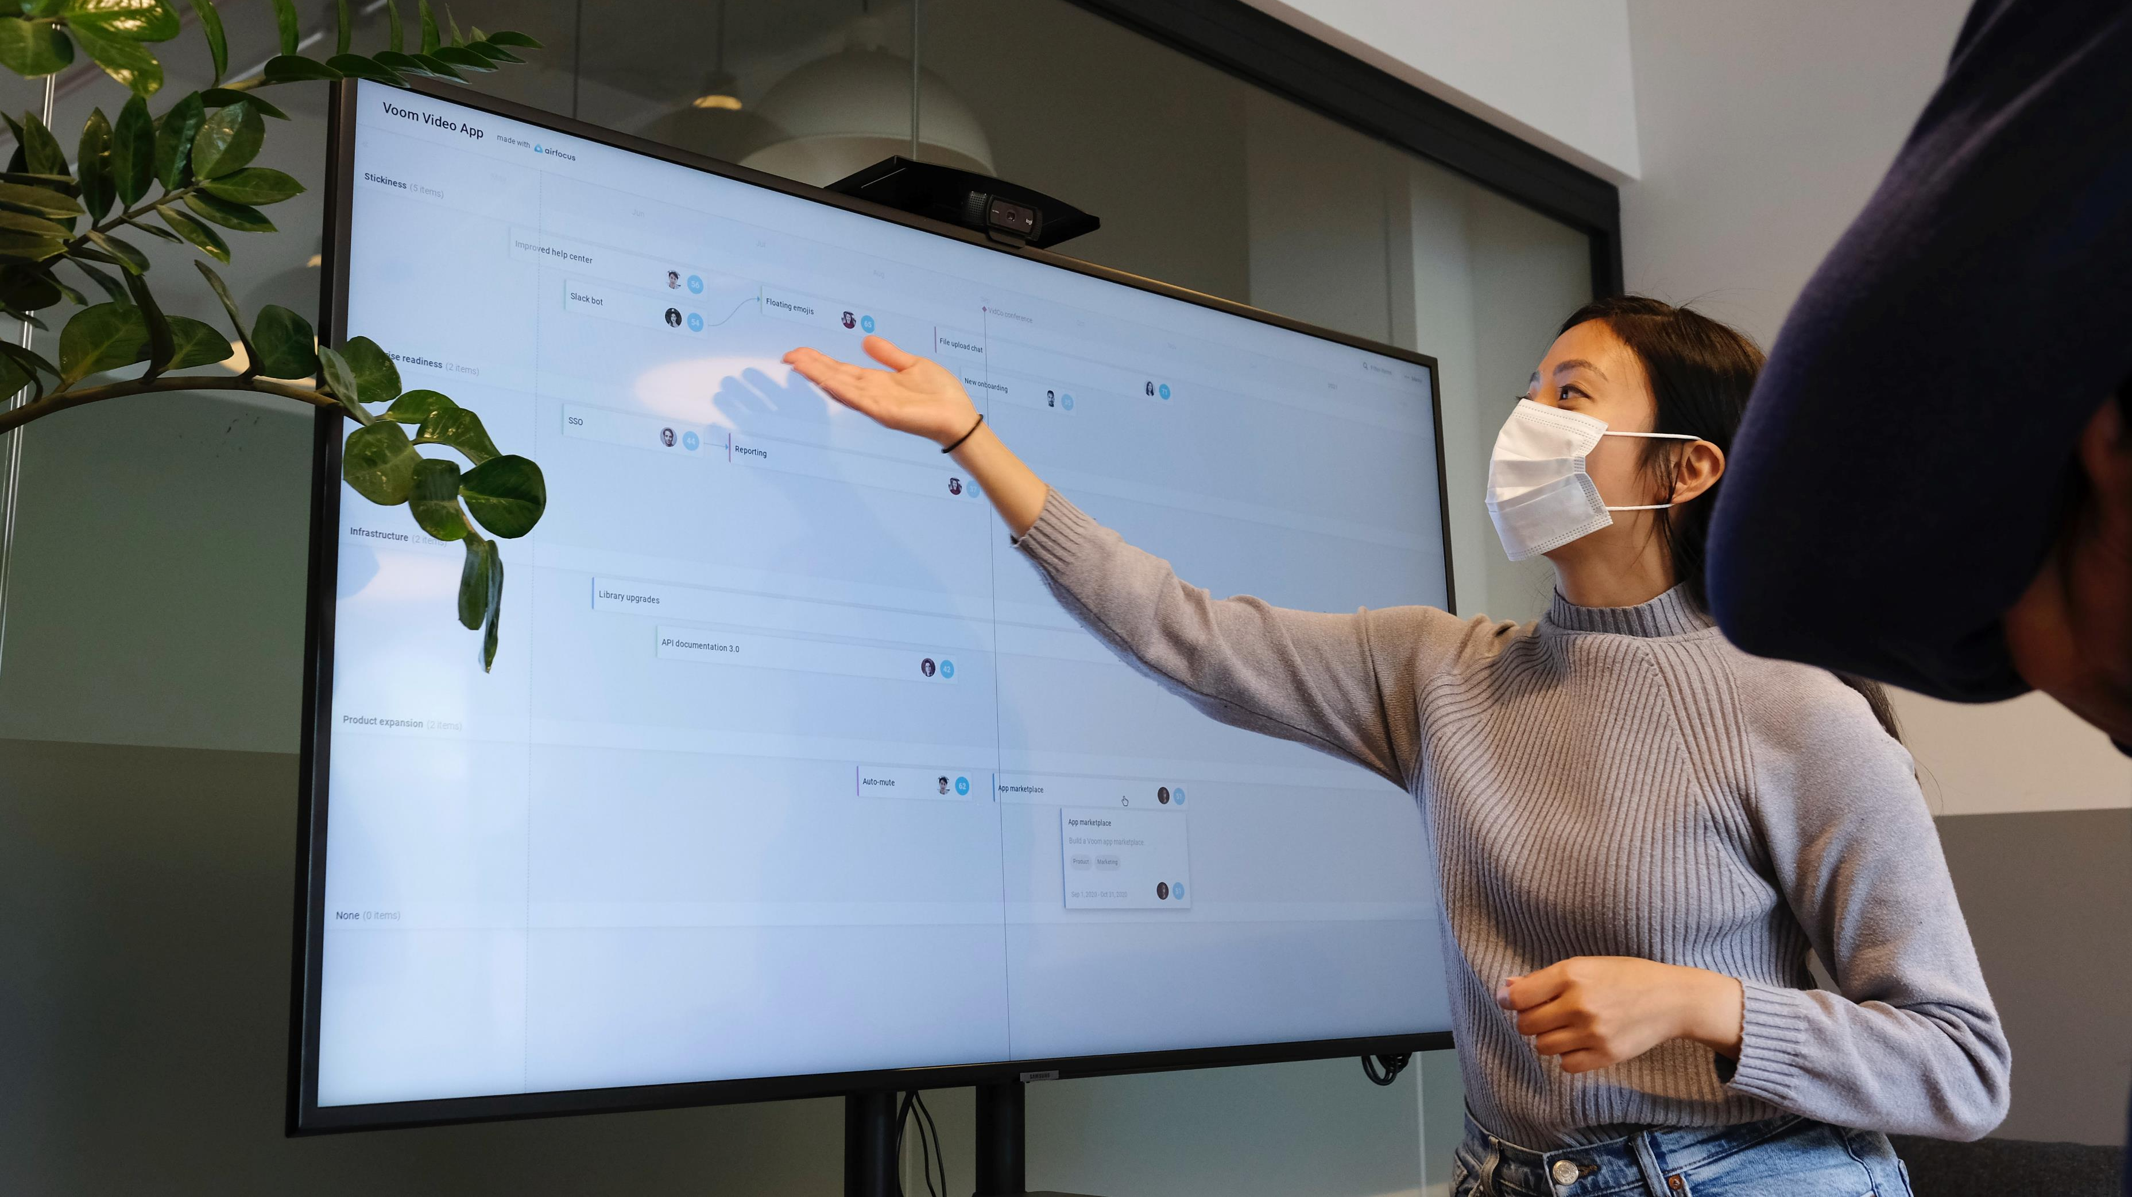
Co učitel a technologie?

Slide 10

E-learning a EDUCASE HR 2021

Slide 11
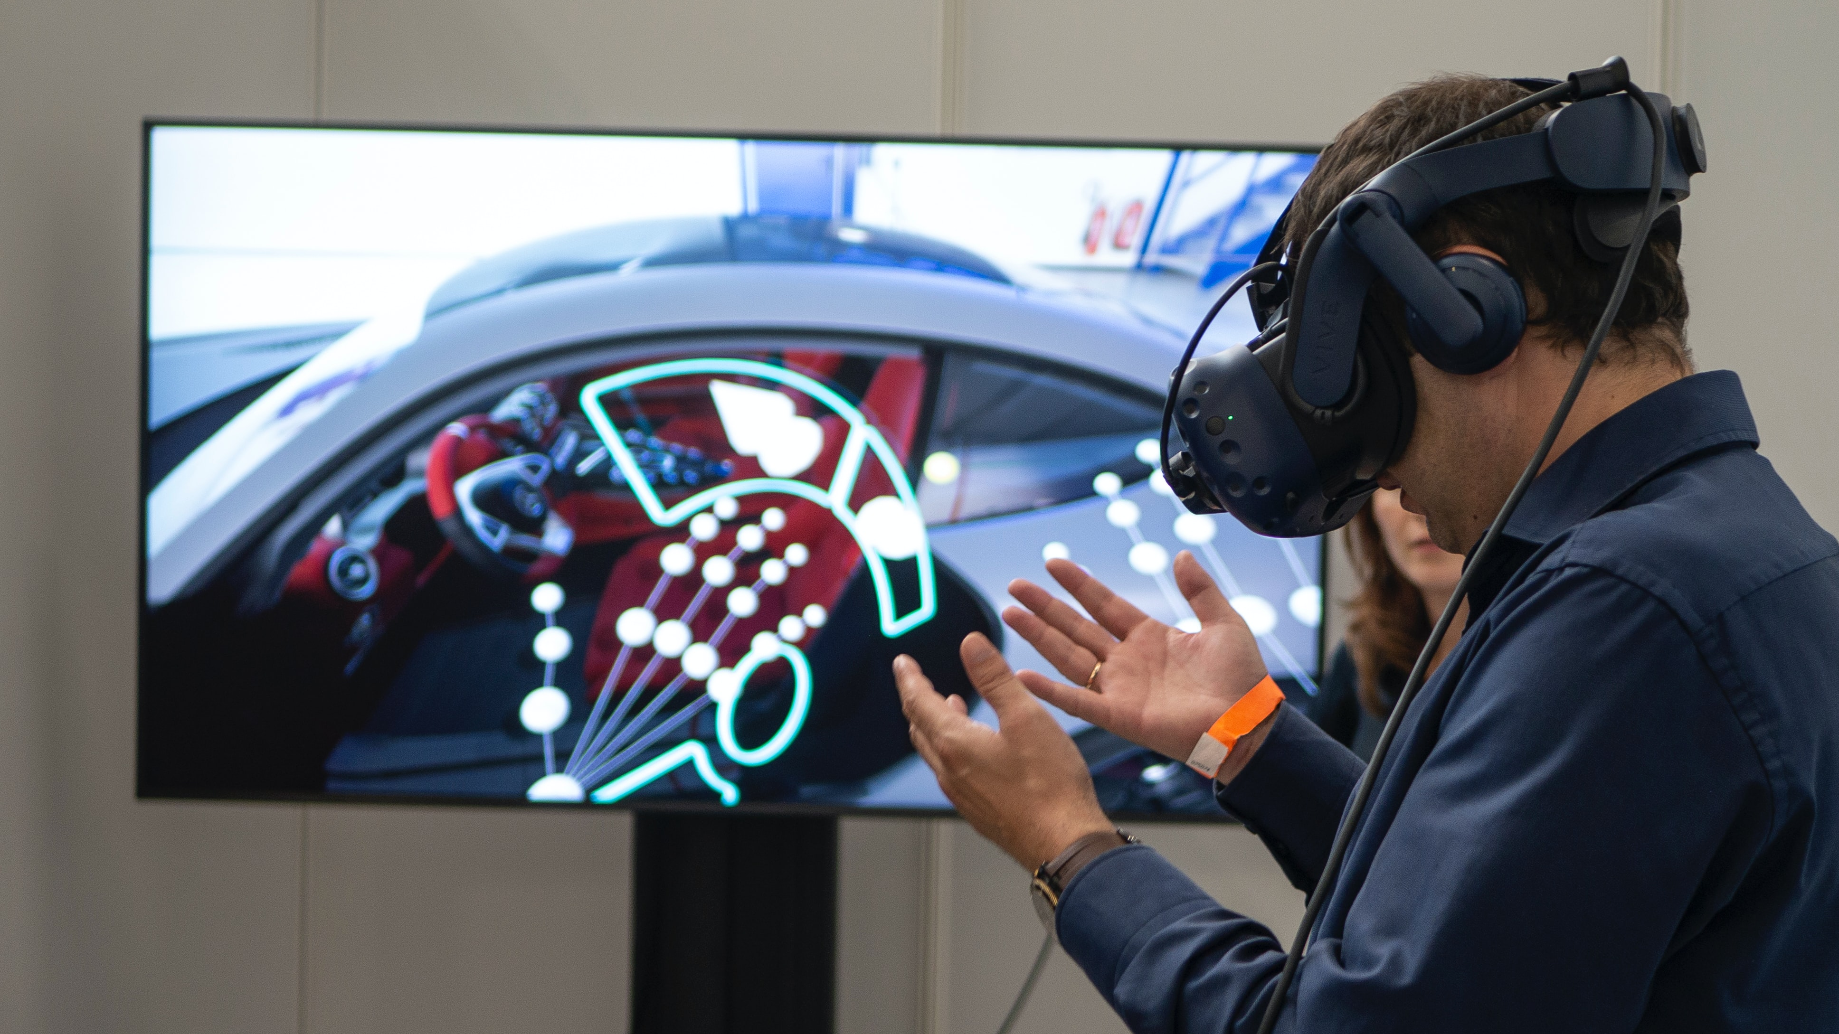
3D tisk, interaktivní tabule, mobilní telefony, VR, AR,….

Slide 12

Neexistují maličkosti, svět je komplexní

